Slide 1
Linux backup and restore

Slide 2
Linux File Tools – gzip, bzip, find
資料壓縮:
zip (支援將多個檔案壓縮在一起)
gzip/gunzip (.gz, .tgz)
bzip2/bunzip2 (.bz2)
尋找檔案: find
find /path –name <file-name> -print
find /path –mtime -3 (3天以內變動的檔案)
find /path –mtime +3 (3天以上變動的檔案)
find /path –mtime 3 (距今第3~4之間變動的檔案)
find /path ! –type d (找尋除了目錄以外的檔案)
查詢檔案類型: file

Slide 3
Linux Backup Tools – dd, tar
dd
dd if=/dev/sda of=/backup/root
dd if=/dev/cdrom of=cd.iso
tar
tar czvf /backup-files archive.tgz
tar xzvf archive.tgz
漸進式備份
find / -mtime -7 –print > /tmp/file-list.weekly
tar –czv –T /tmp/file-list.weekly –f weekly.tgz

Slide 4
Linux Backup Tools – cp, scp, cpio
cp
cp –R source-file dest-file
scp
ssh copy
scp –R source-file user@ip-address:/dest-file
cpio
copy any kinds of files
find /backup-files | cpio –ocv> back.cpio
cpio –idvc < back.cpio

Slide 5
Linux Backup Tool – rsync
rsync會自動比對欲複製的資料內容，而僅複製兩端有差異的檔案。
rsync –av /source-files /dest-path
在本機上的用法跟 cp用法一模一樣。
rsync –av /source-files user@dest-IP:/dest-path
自本地複製到遠端主機上，用法跟scp一樣。
rsync –av user@source-IP:/source-files /dest-path
在目的端，把遠端的資料拉過來。

Slide 6
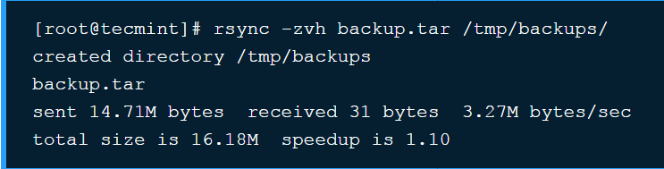
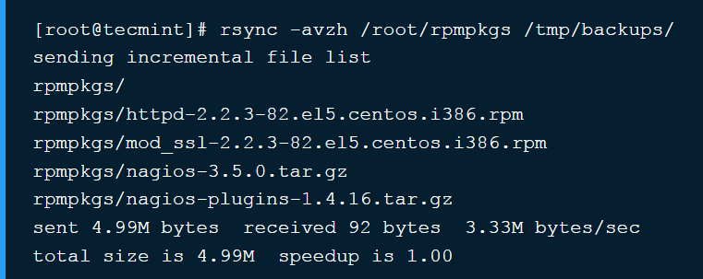
Rsync examples
Copy/Sync a File on a Local Computer
Copy/Sync a Directory on Local Computer

Slide 7
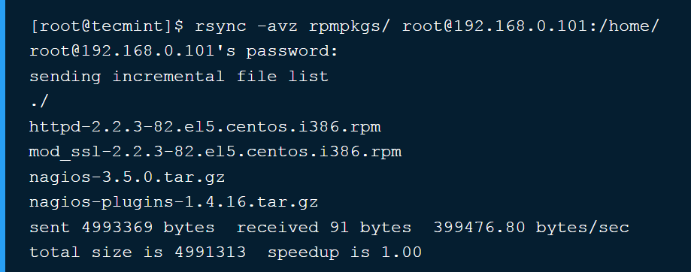
Rsync examples
Copy a Directory from Local Server to a Remote Server

Slide 8
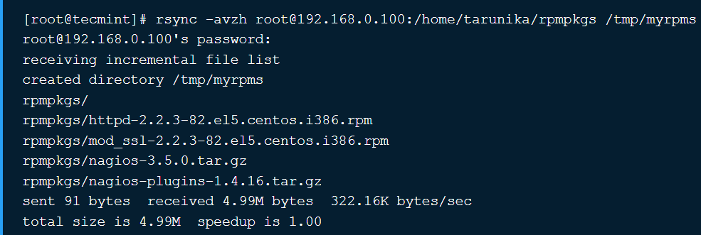
Rsync examples
Copy/Sync a Remote Directory to a Local Machine

Slide 9
ssh 免密碼登入 – ssh-keygen
在本地端產生自己的RSA key pair。
~]# ssh-keygen
位在 .ssh/ 下: id_rsa, id_rsa.pub
將自己的public key複製到遠端主機上。
~]# scp id_rsa.pub root@dest-IP:/root/.ssh/
登入遠端主機，並將自己的public key記錄到.ssh/authorized_keys中。
~]# cat .ssh/id_rsa.pub >> .ssh/authorized_keys

